Slide 1

用于组织病理学图像分析的机器学习方法

Slide 2


目录
组织学病理图像概念
论文结构
HLS分析的主要方法
数据库

Slide 3
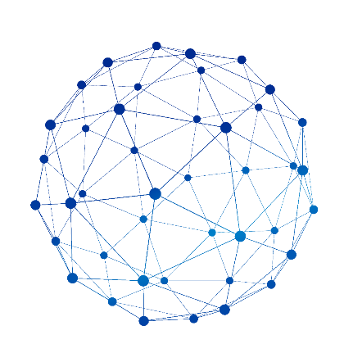
组织学病理图像概念

Slide 4
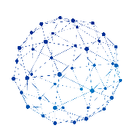

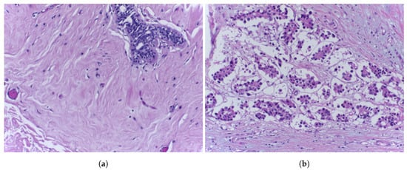
组织学病理图像概念
当前的硬件能力和计算技术为计算机提供了解决许多领域问题的能力。医学领域正在使用这些技术作为改善人们健康和生活质量的手段。医学计算机辅助诊断是其合适的例子之一。在这些辅助诊断中，基于图像的诊断，如磁共振成像（MRI），X射线，计算机断层扫描（CT）和超声，吸引了越来越多的科学家和学者的兴趣。同样，组织病理学图像（HIs）是通过活检组织的显微镜获得的另一种医学成像，它使专家能够在细胞基础上观察组织特征。
例如乳腺癌是女性中很普遍的癌症类型，虽然使用活检手段能够具体确认病状，但使用活检手段存在耗时耗力的问题。而乳房 X 光检查、超声检查或 CT 等影像学检查可以诊断乳腺组织中生长的肿块的存在。通过HI也可以捕获到肿瘤的存在。下图是良性和恶性细胞的细胞组织病理学图像。
图1.（a）良性和（b）恶性HIs的例子。

Slide 5
组织学病理图像概念
在过去的几年中，我们在CAD（计算机辅助诊断）和HI分析中越来越多地使用机器学习（ML）方法。ML方法已被用于诊断不同组织或器官的癌症，例如乳房，前列腺，皮肤，大脑，骨骼，肝脏等。ML 方法在 HI 分析中也具有潜在的优势。ML 方法已广泛应用于 HI 的分割、特征提取和分类。HI具有丰富的几何结构和复杂的纹理，不同于其他机器学习任务中使用的宏观视觉图像的视觉特征，例如对象识别，人脸识别，场景重建或事件检测。
本综述试图捕捉过去十年中采用ML方法进行HI分析的最相关工作。我们全面概述了用于HI分析的ML方法，包括分割，特征提取和分类。动机是了解 ML 方法在 HI 分析中的开发和使用，并发现 ML 方法在 HI 分析中的未来潜力。

Slide 6
论文结构

Slide 7
论文结构
本文的组织结构如下。第2节提出了一个分类法，对HI中使用的ML方法进行分类，并概述了选择期刊和论文集的过程。第3节介绍了试图识别HI中重要结构的分割方法，这可能有助于诊断。第 4 节介绍了用于表示 HI 以进行进一步分类的特征提取方法。第5节介绍了用于对HI中主要组织和肿瘤类型进行分类的浅层方法。鉴于DL方法的重要性和日益增长的兴趣，第6节专门介绍采用此类方法的最新HI分析方法。第7节汇集了最近发表的其他研究和调查论文，以及过去十年中使用的几个HI数据集的汇编。最后，最后一部分介绍了未来工作的结论和展望。

Slide 8
HLS分析的主要方法

Slide 9
HLS分析的主要方法
本综述重点介绍用于HI分析的ML（机器学习）方法。因此，我们根据最常见的 ML 任务对 ML 方法进行了分类，如图 2 所示。顶级类别包括分割、特征提取、浅层方法和深层方法。尽管 DL（深入学习） 方法可以用于分割和分类，但我们提出这一划分是为了强调 DL 的最新进展如何影响 HI 分析研究，导致 DL 方法相对于传统 ML 方法的范式转变。
HI的细分是本综述涵盖的头几年的一个流行类别。大多数工作基于图像处理技术，例如滤波，阈值和轮廓检测技术。相比之下，其他人依赖于ML方法，例如像素级别的分类和无监督学习。此外，由于分割的注释是一项非常耗时的任务，因此通常会找到无监督方法和监督方法。大多数早期工作都使用分割来向专家突出显示HI中的信息。特征提取旨在发现 HI 中的判别特征，并将其聚合到特征向量中以训练 ML 算法。大多数浅层分类器和集成方法使用这种向量表示来学习线性或非线性决策边界。我们将浅层方法分为两个子类别：整体分类器和集成方法。集成方法结合了几种不同的基础模型，以减少预测中的偏差和方差，并提高预测的准确性。属于这两个子类别的作品需要上一步的特征提取。
最后，深度方法还包括专注于深度神经网络不同架构的有监督和无监督学习的工作。该类别中的大多数工作都是端到端学习方法，它集成了表征学习和决策。

Slide 10
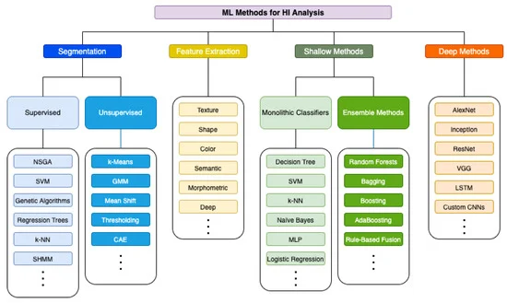
HLS分析的主要方法
图2.在本综述中，用于对HI作品进行分类的分类法。

Slide 11
数据库

Slide 12
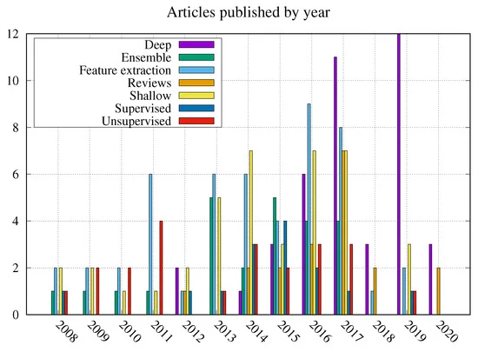
数据库
图3.根据主要主题过滤和组织后每年的文章数量。

Slide 13
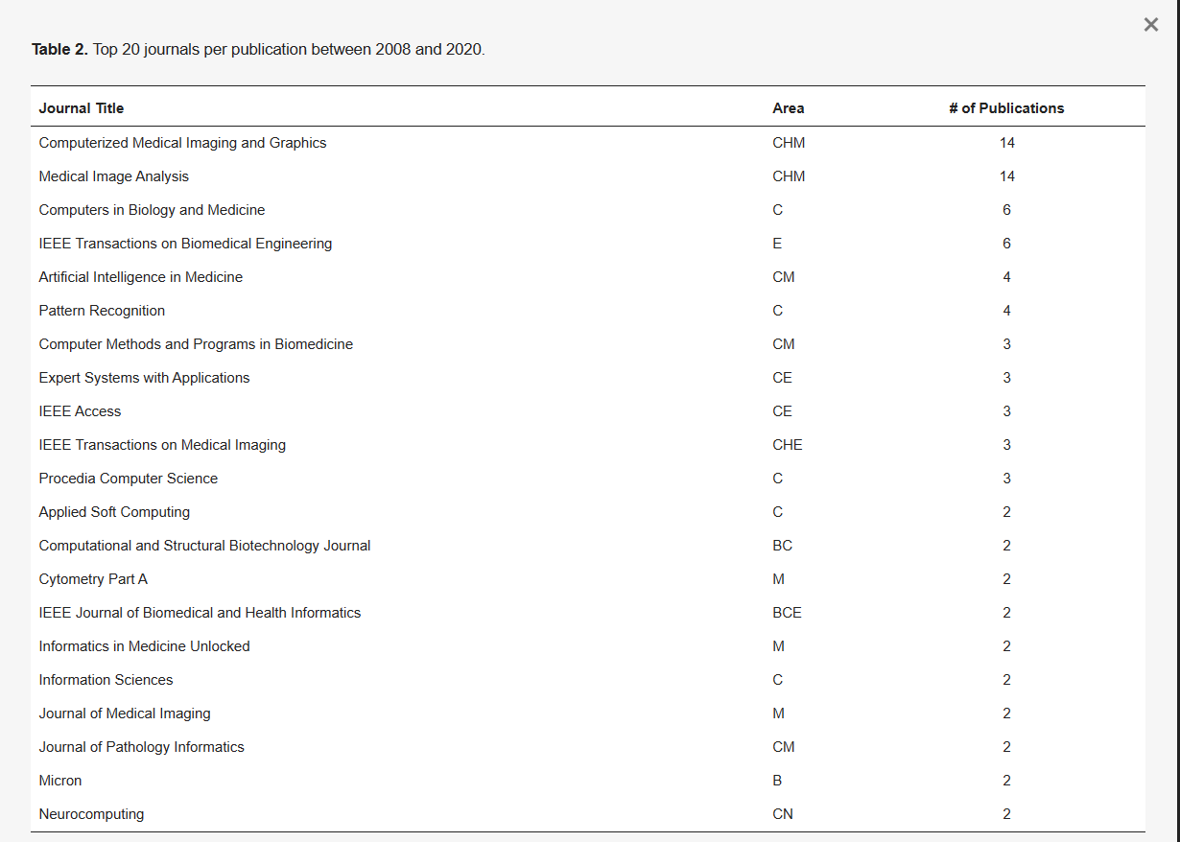
数据库

Slide 14
THANKS
感谢您的观看
TO FEEL THE FLAME OF DREAMING AND TO FEEL THE MOMENT OFDANCING,
WHEN ALL THE ROMANCE IS FAR AWAY,THE ETERNITY IS ALWAYS THERE.

